Slide 1
Chào mừng quý thầy cô giáo đến dự giờ lớp 2B
Môn: Toán
Giáo viên: Nguyễn Thị Thúy Kiều

Slide 2
KHỞI ĐỘNG

Slide 4
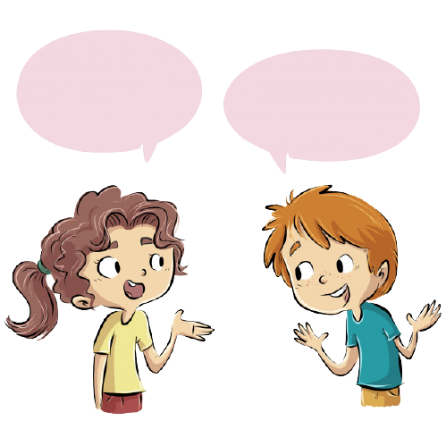
Thứ bảy ngày 02 tháng 11 năm 2024
Toán
TRÒ CHƠI ĐỐ BẠN

Slide 5
BÀI TOÁN LIÊN QUAN ĐẾN PHÉP CỘNG, PHÉP TRỪ (TIẾP THEO) (TIẾT 2)
Thứ bảy ngày 02 tháng 11 năm 2024
Toán:

Slide 7
KHÁM PHÁ KIẾN THỨC MỚI

Slide 8
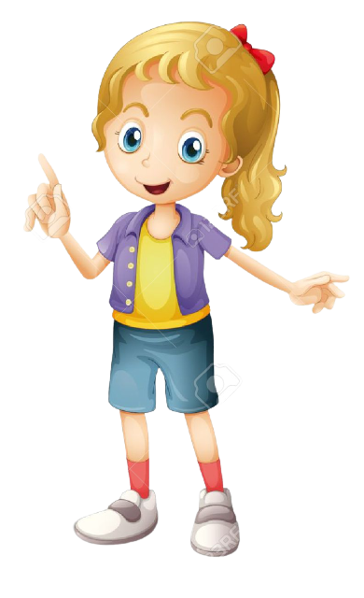
BÀI TOÁN VỀ ÍT HƠN
ít hơn
Bài toán: Tổ Hai có 5 bông hoa, tổ Bốn có ít hơn tổ Hai 1 bông hoa. Hỏi tổ Bốn có mấy bông hoa?
Tổ Hai
Tổ Bốn

Slide 9
BÀI TOÁN VỀ ÍT HƠN
Bài toán: Tổ Hai có 5 bông hoa, tổ Bốn có ít hơn tổ Hai 1 bông hoa. Hỏi tổ Bốn có mấy bông hoa?
Tổ Hai
Tổ Bốn
Tóm tắt:
Tổ Hai có: 5 bông hoa
Tổ Bốn có ít hơn tổ Hai: 1 bông hoa
Tổ Bốn có: bông hoa
?

Slide 10
Bài toán: Tổ Hai có 5 bông hoa, tổ Bốn có ít hơn tổ Hai 1 bông. Hỏi tổ Bốn có mấy bông hoa?
BÀI TOÁN VỀ ÍT HƠN
Tóm tắt:
5 bông hoa
Tổ Hai có:
ít hơn 1 bông
Tổ Bốn có:
? bông hoa

Slide 11
BÀI TOÁN VỀ ÍT HƠN
Bài toán: Tổ Hai có 5 bông hoa, tổ Bốn có ít hơn tổ Hai 1 bông hoa. Hỏi tổ Bốn có mấy bông hoa?
Tổ Hai
Tổ Bốn
Tóm tắt:
Tổ Hai có: 5 bông hoa
Tổ Bốn có ít hơn tổ Hai: 1 bông hoa
Tổ Bốn có: bông hoa
Bài giải:
Tổ Bốn có số bông hoa là:
5 - 1 = 4 (bông)
?
Đáp số: 4 bông hoa

Slide 12
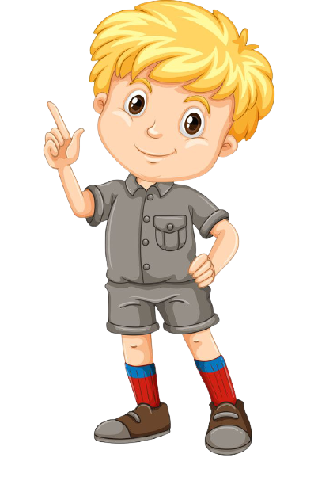
BÀI TOÁN VỀ ÍT HƠN
Khi giải bài toán về ít hơn ta thực hiện phép tính gì?
Ta thực hiện phép tính trừ

Slide 13
LUYỆN TẬP – THỰC HÀNH

Slide 14
Tính
Bài 3:
Ngăn thứ nhất có 9 quyển sách, ngăn thứ hai ít hơn ngăn thứ nhất 4 quyển. Hỏi ngăn thứ hai có mấy quyển sách?
Ngăn thứ nhất có: 9 quyển sách
Ngăn thứ hai ít hơn ngăn thứ nhất: 4 quyển sách
Ngăn thứ hai có: quyển sách
?
Bài giải:
Ngăn thứ hai có số quyển sách là:
9 – 4 = 5 (quyển)
Đáp số: 5 quyển sách

Slide 15
Tính
Bài4:
Năm nay anh Nam 16 tuổi, Dũng ít hơn anh Nam 9 tuổi. Hỏi năm nay Dũng bao nhiêu tuổi?
Anh Nam: tuổi
Dũng ít hơn anh Nam: tuổi
Dũng: tuổi
?
16
9
?
?
Bài giải:
Năm nay Dũng có số tuổi là:
16 – 9 = 7 (tuổi)
Đáp số: 7 tuổi

Slide 16
VẬN DỤNG – TRẢI NGHIỆM

Slide 17
TRÒ CHƠI:
NHÌN NHANH - ĐÁP ĐÚNG

Slide 18
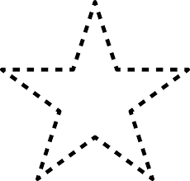
Thứ bảy ngày 02 tháng 11 năm 2024
Toán
Bài toán liên quan đến phép cộng, phép trừ (Tiếp theo) (Tiết 2)
5
Nam:
Bình:
Ít hơn 1
? ngôi sao
2
1
4
8
7
3
5
10
6
9
Hết giờ

Slide 19
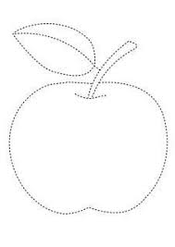
Thứ bảy ngày 02 tháng 11 năm 2024
Toán
Bài toán liên quan đến phép cộng, phép trừ (Tiếp theo) (Tiết 2)
Ít hơn 3 quả
? quả
4
1
7
10
9
8
6
5
3
2
Hết giờ

Slide 20
Thứ bảy ngày 02 tháng 11 năm 2024
Toán
Bài toán liên quan đến phép cộng, phép trừ (Tiếp theo) (Tiết 2)
4
1
7
10
9
8
6
5
3
2
Hết giờ

Slide 21
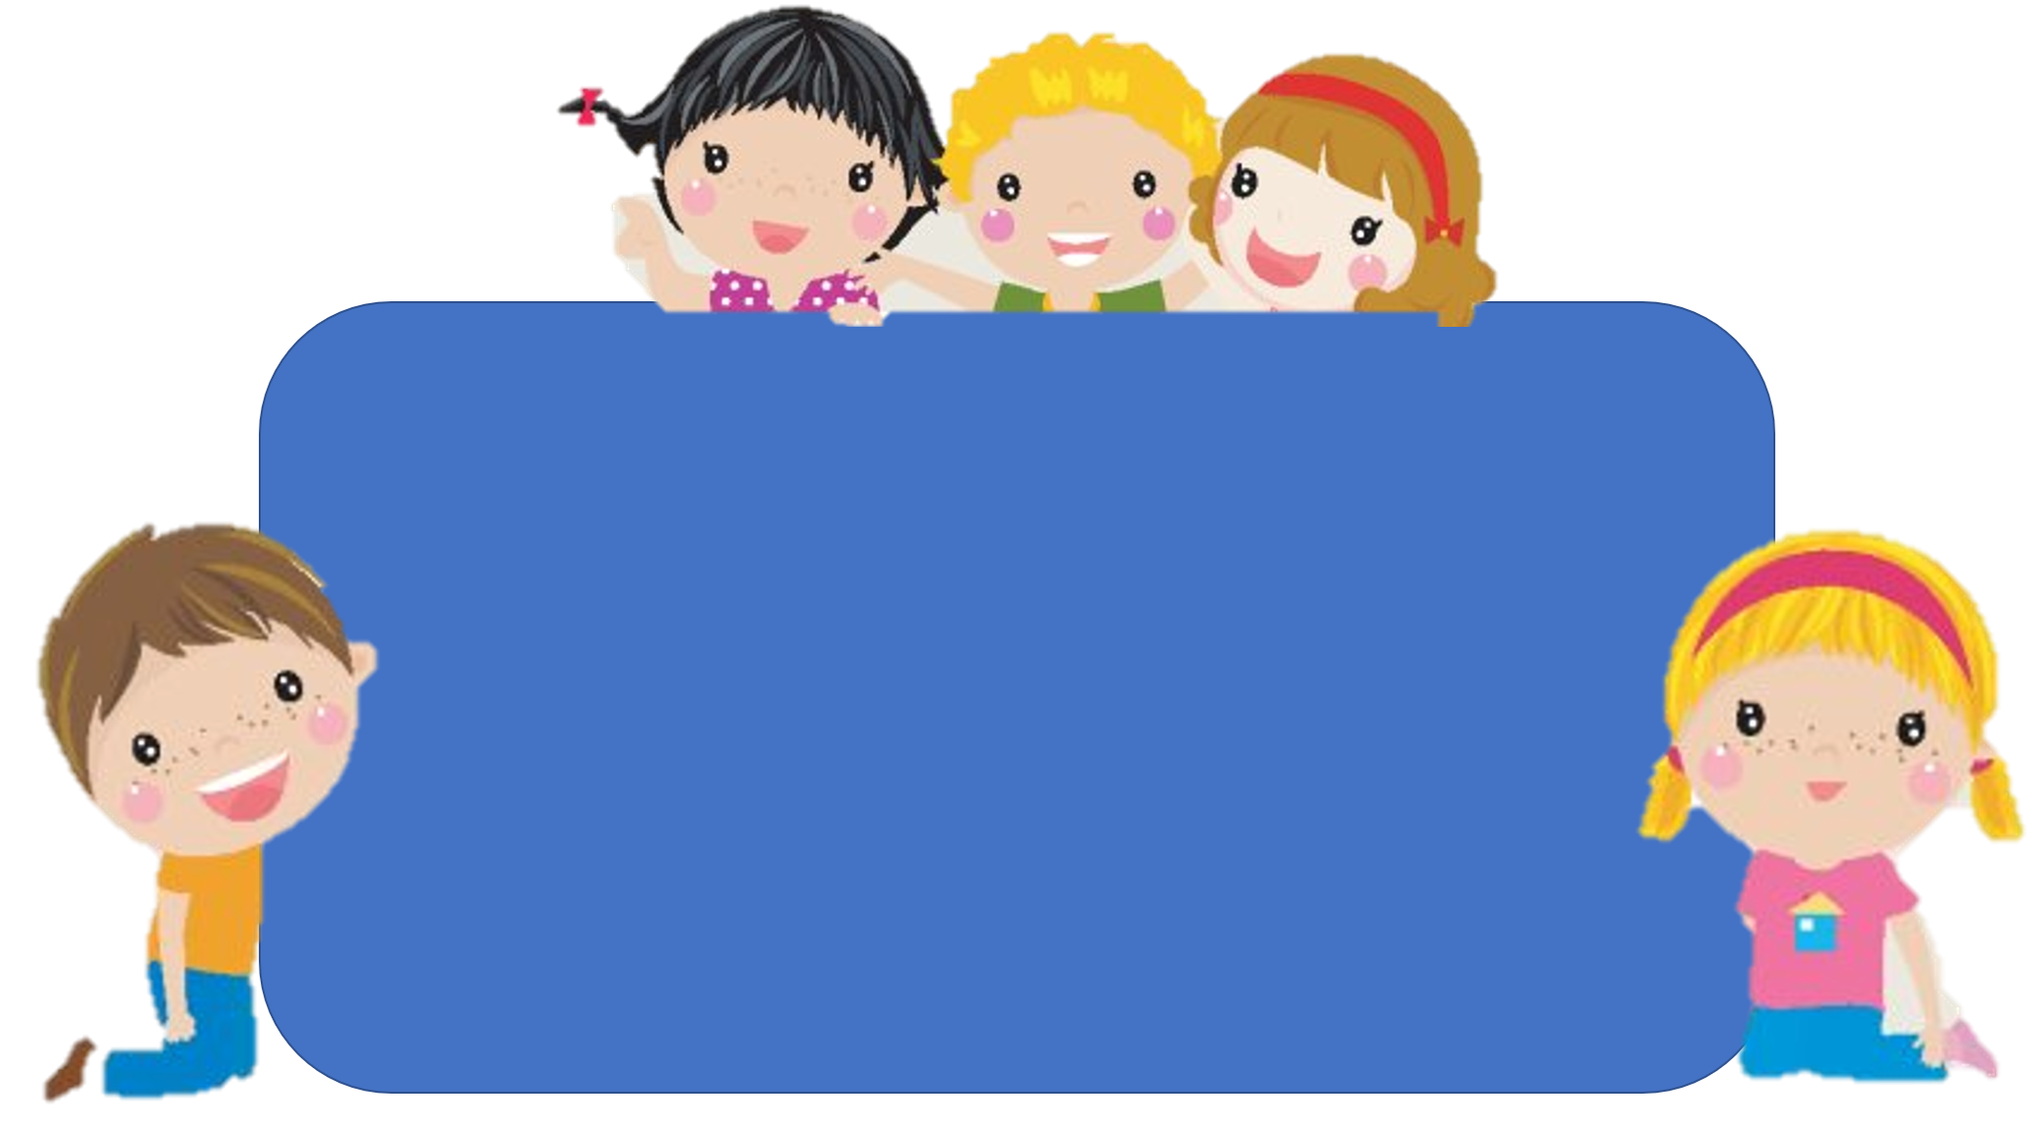
Để có thể làm tốt các bài tập trên em nhắn bạn điều gì?
Tiết toán hôm nay các em học bài gì?

Slide 22
- Xem lại dạng toán Giải bài toán về ít hơn.
- Chuẩn bị bài: Luyện tập trang 49
Dặn dò

Slide 23
Cảm ơn quý thầy cô và các em.
Chúc thầy cô nhiều sức khỏe.
Chúc các em học tốt.

